Slide 1


Красноярский
центр оценки качества образования
Особенности подготовки
и проведения ОГЭ
по отдельным предметам

Slide 2

Особенности подготовки и проведения ОГЭ по отдельным предметам
Красноярский центр оценки качества образования
ГИА-9 проводится по 14 учебным предметам:
«Русский язык», «Математика», «Биология», «География», «Иностранные языки» (английский, испанский, немецкий и французский), «Информатика», «История», «Литература», «Обществознание», «Физика», «Химия».
Перечень дополнительных материалов и оборудования, использование которых разрешено на ОГЭ, утверждается приказом Минпросвещения России и Рособрнадзора
(от 11.11.2024 № 788/2090 «Об утверждении единого расписания и продолжительности проведения основного государственного экзамена по каждому учебному предмету, требований к использованию средств обучения и воспитания при его проведении в 2025 году»).

Slide 3
Красноярский центр оценки качества образования
 | Линейка | Калькулятор | Устройство воспроизведения аудиозаписи | Компьютерная техника + ПО | Географические атласы за 7-9 класса | Тексты произведений, сборники лирики | Орфографический словарь | Справочные материалы по предмету | Лабораторное оборудование
Русский язык |  |  | + |  |  |  | +
Математика | + |  |  |  |  |  |  | + (в КИМ)
Биология | + | +
География | + | + |  |  | +
Информатика |  |  |  | +
История
Литература |  |  |  |  |  | + | +
Обществознание
Физика | + | + |  |  |  |  |  |  | +
Химия |  | + |  |  |  |  |  | + (в КИМ) | +
Иностранные языки |  |  | + | +

Slide 4





Иностранные языки
Красноярский центр оценки качества образования
Состоит из двух частей (экзаменов): письменной и устной, которые проводятся в один из дней, предусмотренных расписанием
Продолжительность письменной части – 2 часа (120 минут),
устной части – 15 минут
Используется 3 вида аудиторий: аудитория письменной части, аудитория ожидания (подготовки к устной части) и аудитория устной части
Каждая аудитория для проведения письменной части должна быть оснащена средствами воспроизведения аудиозаписи
Каждая аудитория для проведения устной части должна быть оснащена компьютерами со специальным программным обеспечением, а также гарнитурами со встроенными микрофонами

Slide 5
Красноярский центр оценки качества образования
Аудитория письменной части
ПОДГОТОВКА
ПРОВЕДЕНИЕ
ЗАВЕРШЕНИЕ
Аудитория подготовки
1. На каждую группу участников (не более 16 человек) готовится по 3 аудитории:
Оборудуется средством воспроизведения аудиозаписи, которое технический специалист должен настроить так, чтобы было слышно всем участникам ГИА
Аудитория устной части
Дополнительное оборудование для аудитории не требуется
Оборудуется 4-я рабочими станциями (компьютер с установленной станцией записи устных ответов и гарнитура с микрофоном).
    В каждой аудитории должно присутствовать не менее 2 организаторов.

Slide 6
Красноярский центр оценки качества образования
ПОДГОТОВКА
ПРОВЕДЕНИЕ
ЗАВЕРШЕНИЕ
2. Не позднее, чем за сутки до проведения экзамена, технический специалист в присутствии руководителя ППЭ проводит проверку готовности техники
проверяет подключение гарнитуры к станциям записи устных ответов,
проверяет настройки системного времени,
выполняет тестовую аудиозапись на каждой станции и оценивает ее качество,
загружает зашифрованный КИМ на все станции и выполняет предварительные настройки (внесение кода ППЭ и номера аудитории).

Slide 7
  3. Руководитель ППЭ готовит:
Красноярский центр оценки качества образования
ПОДГОТОВКА
ПРОВЕДЕНИЕ
ЗАВЕРШЕНИЕ
на каждую аудиторию письменной части – 1 электронный носитель информации (CD/DVD диск или USB-накопитель) для аудиозаписи «Задания по аудированию»;
на каждую аудиторию устной части – 1 электронный носитель информации (USB-накопитель) для записи ответов участников
1 электронной носитель для записи ключа доступа к КИМ

Slide 8
Красноярский центр оценки качества образования
ПОДГОТОВКА
ПРОВЕДЕНИЕ
ЗАВЕРШЕНИЕ
    В день экзамена после расшифровки экзаменационных материалов техническому специалисту необходимо скопировать аудиофайл на все подготовленные носители информации для аудиторий письменной части.
    Технический специалист скачивает ключ доступа к КИМ и записывает на флеш-накопитель.

Slide 9
Красноярский центр оценки качества образования
ПОДГОТОВКА
ПРОВЕДЕНИЕ
ЗАВЕРШЕНИЕ
Руководитель ППЭ комплектует и упаковывает экзаменационных материалов в штабе ППЭ
аудитория письменной части – индивидуальные комплекты и электронный носитель с аудиофайлом к заданию по аудированию
аудитория ожидания – комплект бланков для сдачи устной части

Slide 10
Красноярский центр оценки качества образования
ПОДГОТОВКА
ПРОВЕДЕНИЕ
ЗАВЕРШЕНИЕ
    В 10:00 после вскрытия доставочного пакета с экзаменационными материалами в аудитории ответственный организатор запускает аудиофайл.
В продолжительность экзамена по иностранному языку не включается время, выделенное на подготовительные мероприятия (инструктаж участников, выдача участникам ЭМ, заполнение регистрационных полей бланков, а также настройку необходимых технических средств, используемых при проведении экзамена).
В аудитории проведения письменной части
    Длительность звучания аудиозаписи – 1,5-2 минуты.
    В аудиозаписи все тексты звучат дважды. Остановка и повторное воспроизведение аудиозаписи запрещается.
Во время аудирования участники экзамена не могут задавать вопросы или выходить из аудитории, так как шум может нарушить процедуру проведения экзамена.
После окончания воспроизведения записи участники ГИА приступают к выполнению экзаменационной работы.

Slide 11
Красноярский центр оценки качества образования
ПОДГОТОВКА
ПРОВЕДЕНИЕ
ЗАВЕРШЕНИЕ
    По окончании выполнения письменной части, участники
    в сопровождении организатора вне аудитории переходят
    в аудиторию подготовки к устной части.

Slide 12
Красноярский центр оценки качества образования
ПОДГОТОВКА
ПРОВЕДЕНИЕ
ЗАВЕРШЕНИЕ
Ответственный организатор в аудитории подготовки проводит первую часть инструктажа и выдает бланк регистрации участникам
Участники заполняют регистрационные поля в бланке
Организаторы в аудитории проверяют правильность заполнения регистрационных полей на бланках у каждого участника и соответствие данных участника (ФИО, серии и номера документа, удостоверяющего личность) в бланке регистрации и документе
В аудитории ожидания
Участники ожидают своей очереди сдачи экзамена. Каждая четверка участников переходит в аудиторию проведения только после того, как экзамен завершили все участники из предыдущей четверки
В аудиторию устной части участники переходят в сопровождении организатора вне аудитории. Участники берут с собой заполненный бланк регистрации и ручку.

Slide 13
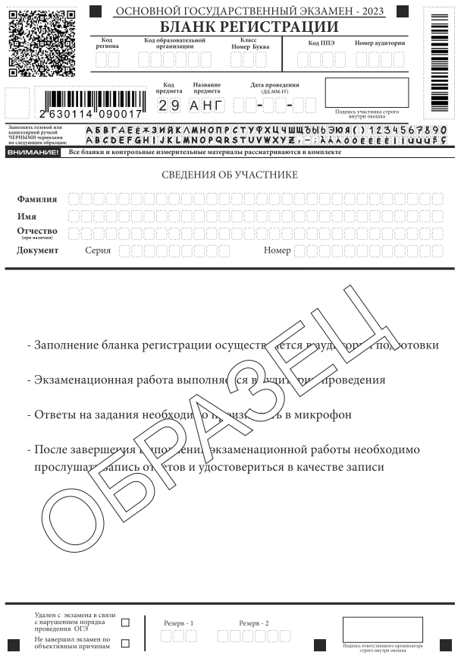
Красноярский центр оценки качества образования
Код предмета
Английский язык – 29
Немецкий язык – 30
Французский язык – 31
13-значный номер бланка регистрации используется участником для авторизации в программе записи устных ответов
БЛАНК РЕГИСТРАЦИИ – односторонний черно-белый бланк.
Входит в ИК только на ОГЭ по иностранному языку (устному)!

Slide 14
Красноярский центр оценки качества образования
ПОДГОТОВКА
ПРОВЕДЕНИЕ
ЗАВЕРШЕНИЕ
Участники занимают рабочие места. Место сдачи экзамена выбирается организатором произвольным образом.
Организатор в аудитории проводит краткий инструктаж по процедуре сдачи экзамена и использованию гарнитуры
В аудитории проведения устной части
Участники вписывают в бланк регистрации номер аудитории
участники
Участники проверяют устройство записи:
тестовая запись;
прослушивание тестовой записи;
настройка уровня громкости
Участники вводят 13-значный номер бланка регистрации в ПО (программное обеспечение)

Slide 15

Красноярский центр оценки качества образования
ПОДГОТОВКА
ПРОВЕДЕНИЕ
ЗАВЕРШЕНИЕ
Организаторы в аудитории проводят сверку 13-значного номера, введенного участников в ПО, с номером, указанным на бумажном бланке регистрации
Участники проговаривают 13-значный номер на русском языке и проверяют качество аудиозаписи.
В случае плохого качества записи в аудиторию может быть приглашен технический специалист для изменения настроек аудиооборудования, после чего запись номера должна осуществиться повторно
В аудитории проведения устной части
Организаторы в аудитории инициирует начало экзамена путем ввода пароля организатора
Участники выполняют экзаменационную работу

Slide 16
чтение вслух небольшого текста (время на подготовку – 1,5 минуты, время выполнения задания – 2 минуты); участие в условном диалоге-расспросе (вопросы диалога записаны на аудионоситель, время ответа на каждый вопрос не более 40 секунд); монологическое высказывание на определенную тему с опорой на план (время на подготовку – 1,5 минуты, время выполнения задания – 2 минуты).
Красноярский центр оценки качества образования
ПОДГОТОВКА
ПРОВЕДЕНИЕ
ЗАВЕРШЕНИЕ
В аудитории проведения устной части
15 минут

Slide 17
Красноярский центр оценки качества образования
ПОДГОТОВКА
ПРОВЕДЕНИЕ
ЗАВЕРШЕНИЕ
После завершения записи ответа на последнее задание участники прослушивают записи всех своих ответов
Сдают бланки регистрации организаторам в аудитории
В случае если во время записи устных ответов произошел технический сбой, участнику по его выбору предоставляется право выполнить задания, предусматривающие устные ответы, в тот же день или в резервные сроки.
Случаи технического сбоя оборудования, выявления низкого качества аудиозаписи ответа, утери аудиозаписи ответов оформляются соответствующим актом в присутствии технического специалиста, ответственного организатора, члена ГЭК.
В аудитории проведения устной части

Slide 18
Технический специалист завершает экзамен в ПО рабочего места участника (станция записи устных ответов)
Красноярский центр оценки качества образования
ПОДГОТОВКА
ПРОВЕДЕНИЕ
ЗАВЕРШЕНИЕ
Технический специалист экспортирует ответы участников в каждой аудитории и записывает их на флеш-носитель
Организаторы в аудитории упаковываю бланки ответов участников и флеш-носитель с записями ответов
Ответственный организатор передает экзаменационные материалы руководителю ППЭ в Штабе ППЭ

Slide 19
Из опыта работы
Красноярский центр оценки качества образования
Рекомендации:
Технические сбои при записи устных ответов ОГЭ по иностранным языкам
На этапе прослушивания записанного устного ответа, обнаружилось отсутствие аудиозаписи
Накануне экзамена технический специалист устанавливает и проверяет качество аппаратуры строго в соответствии с техническими требованиями.
Ситуации, регламентированные
Порядком проведения ГИА-9 (п. 65)
Участник по своему выбору может выполнить устную часть в тот же день или в резервные сроки (при наличии акта члена ГЭК и технического специалиста о техническом сбое)

Slide 20



Информатика
Красноярский центр оценки качества образования
КИМ из 2 частей: письменной части и практической части (всего 16 заданий)
Каждая аудитория должна быть оснащена компьютерами со специальным программным обеспечением для каждого участника
Результатом выполнения заданий части 2 являются файлы
(не более 4 файлов от каждого участника)
Продолжительность экзамена 2 часа 30 минут (150 минут)

Slide 21

1. Подготовить аудитории к экзамену
Красноярский центр оценки качества образования
ПОДГОТОВКА
ПРОВЕДЕНИЕ
ЗАВЕРШЕНИЕ
В каждой аудитории должны быть:
рабочие места для выполнения письменной части;
компьютеры (по количеству участников плюс один резервный) для выполнения практической части.
или
Все задания КИМ (письменная и практическая части) выполняются участниками в одной аудитории.

Slide 22
Красноярский центр оценки качества образования
ПОДГОТОВКА
ПРОВЕДЕНИЕ
ЗАВЕРШЕНИЕ
    Технический специалист устанавливает необходимое программное обеспечение:
программа для работы с презентациями для выполнения задания 13.1 (например, Microsoft PowerPoint, OpenOffice.Impress);
текстовый процессор для выполнения задания 13.2 (например, Microsoft Word, OpenOffice. Writer);
электронные динамические таблицы для выполнения задания 14
(например, Microsoft Excel, OpenOffice.Calc);
среда учебного исполнителя «Робот» для выполнения задания 15
(например, Кумир);
среда программирования для выполнения задания 16
(например, Паскаль: PascalABC, Turbo Pascal; С++: DevC-5, Borland C++; Python: Python 3, Basic: Quick Basic).
Технический специалист создает на рабочем столе компьютера ярлыки (ссылки) для запуска всех элементов программного обеспечения.
Руководитель ППЭ готовит на каждую аудиторию электронный носитель информации (USB-накопитель) для переноса исходных файлов и для сбора файлов с ответами

Slide 23
Красноярский центр оценки качества образования
ПОДГОТОВКА
ПРОВЕДЕНИЕ
ЗАВЕРШЕНИЕ
    В день экзамена после расшифровки экзаменационных материалов техническому специалисту необходимо скопировать исходные файлы на все подготовленные носители информации. Носитель информации вкладывается в пакет с напечатанными индивидуальными комплектами для каждой аудитории. Далее пакеты запечатываются.
    В 10:00 после вскрытия доставочного пакета с экзаменационными материалами в аудитории технический специалист должен перенести исходные файлы, необходимые для выполнения заданий № 11, 12, 13.1 и 14 практической части, в рабочую папку на компьютере участника.
В продолжительность экзамена по информатике не включается время, выделенное на подготовительные мероприятия (инструктаж участников, выдача участникам ЭМ, заполнение регистрационных полей бланков, а также перенос исходных файлов с флешки на компьютеры участников).

Slide 24
Красноярский центр оценки качества образования
ПОДГОТОВКА
ПРОВЕДЕНИЕ
ЗАВЕРШЕНИЕ
  Во время экзамена при возникновении технических сбоев участник обращается к организатору в аудитории. При необходимости организатор в аудитории привлекает для решения проблемы технического специалиста.
  Если технический сбой не устранен за короткое время (3-5 минут), то участнику должен быть предложен резервный компьютер. При этом работоспособность компьютера, на котором произошел сбой, должна быть восстановлена для возможного использования его в качестве резервного.

Slide 25
Красноярский центр оценки качества образования
ПОДГОТОВКА
ПРОВЕДЕНИЕ
ЗАВЕРШЕНИЕ
Ответственный организатор должен:
Проверить наличие файлов с результатами практических заданий, а также убедиться в их целостности (т.е. попросить участника открыть созданные им фалы).
В случае обнаружения поврежденного файла, участнику экзамена предоставляется возможность его исправить (при условии что осталось время на выполнение экзаменационной работы).
Проверить название файлов.
Файл с результатами выполнения каждого задания практической части участник сохраняет в папку, дав ему имя в формате:
<№ задания>_<13-значный номер бланка ответов № 2 (ЛИСТ 1)>.<расширение>
Проверить запись, сделанную участником в поле ответов Бланка ответов № 2 (лист 1);
В поле ответов Бланка ответов № 2 (лист 1) участник должен вписать названия созданных файлов.

Slide 26
Красноярский центр оценки качества образования
ПОДГОТОВКА
ПРОВЕДЕНИЕ
ЗАВЕРШЕНИЕ
Ответственный организатор должен:
Проконтролировать участника ГИА при заполнении формы ИКТ 5.1 «Ведомость выполнения практических заданий по информатике в аудитории».
В эту форму участник записывает свой 13-значный номер Бланка ответов №2 (лист 1), выполненные задания отмечает символом «X» и ставит свою подпись.
ПОМНИТЕ! Если участник не выполнял практическую работу и не создал ни одного файла, он все равно должен заполнить форму ИКТ 5.1 и расписаться за «пустые квадраты».

Slide 27
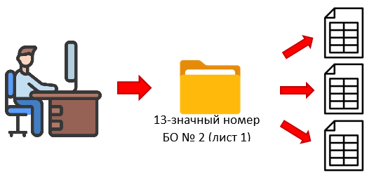

Красноярский центр оценки качества образования
ПОДГОТОВКА
ПРОВЕДЕНИЕ
ЗАВЕРШЕНИЕ
5. После того как все участники завершили выполнение экзаменационной работы, технический специалист собирает папки с файлами участников в одну корневую папку.
Открыть и проверить все скопированные папки участников. Папка каждого участника должна содержать ровно 4 файла!
  Если участник выполнил не все задания практической части, то необходимо в папке участника создать текстовый файл (используя, например, стандартную программу Блокнот) с именем «Нет ответа» добавив в начало имени номер задания. Например,

Slide 28
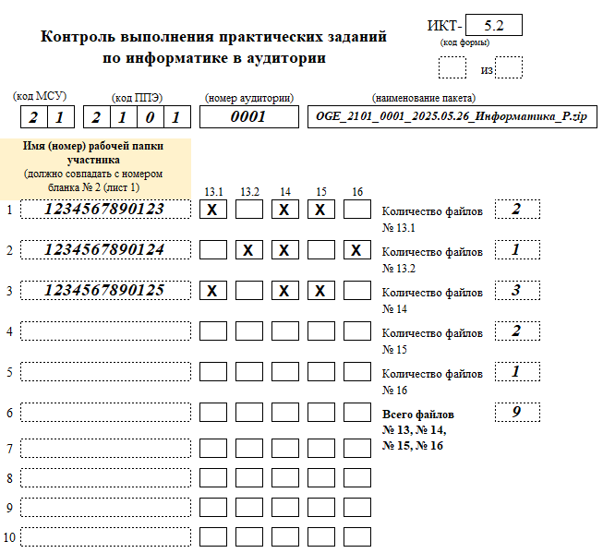
Красноярский центр оценки качества образования
ПОДГОТОВКА
ПРОВЕДЕНИЕ
ЗАВЕРШЕНИЕ
5. После того как все участники завершили выполнение экзаменационной работы, технический специалист собирает папки с файлами участников в одну корневую папку.
На основании собранных файлов в аудитории, технический специалист заполняет форму ИКТ 5.2 (при этом файлы с именем «Нет ответа» не учитываются). После этого формы ИКТ 5.1 и ИКТ 5.2 сверяются (они должны быть идентичны).

Slide 29
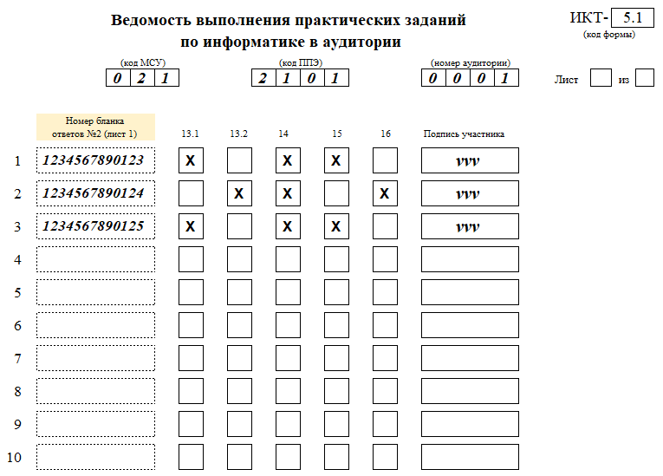
Красноярский центр оценки качества образования
ПОДГОТОВКА
ПРОВЕДЕНИЕ
ЗАВЕРШЕНИЕ
При обнаружении расхождений сведений в формах, необходимо выявить причину и исправить ее до отправки материалов в РЦОИ. В случае невозможности устранения причины расхождения сведений, нарушение фиксируется актом в свободной форме и визируется руководителем ППЭ.

Slide 30
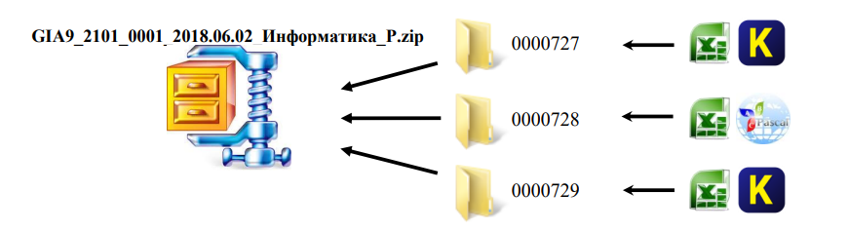


Красноярский центр оценки качества образования
ПОДГОТОВКА
ПРОВЕДЕНИЕ
ЗАВЕРШЕНИЕ
Технический специалист архивирует корневую папку из аудитории
с именем, например,
OGE_2101_0001_2025.05.26_Информатика_P.zip
где 2101 – номер ППЭ,
0001 – номер аудитории,
2025.05.26 – дата проведения экзамена по информатике (в формате ГГГГ.ММ.ДД).
OGE_2101_0001_2025.05.26_Информатика_P.zip
1234567890123
1234567890124
1234567890125

Slide 31
Красноярский центр оценки качества образования
ПОДГОТОВКА
ПРОВЕДЕНИЕ
ЗАВЕРШЕНИЕ
  Носитель информации запечатывается в пакет с остальными экзаменационными материалами. Технический специалист сдает флешку с файлами руководителю ППЭ.
  Носитель информации хранится в месте, определенном ОИВ, до 1 марта года, следующего за годом проведения экзамена.
  После получения всех материалов из аудиторий руководитель ППЭ, на основании заполненных форм ИКТ 5.1 и ИКТ 5.2, заполняет и визирует форму ИКТ 5.3 «Акт выполнения практических заданий по информатике в ППЭ» отображающую количественные показатели по аудиториям и ППЭ в целом.

Slide 32
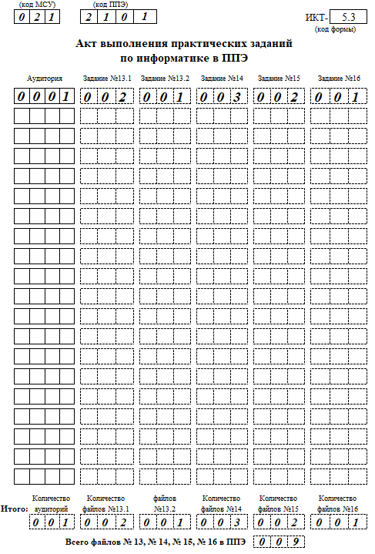
Красноярский центр оценки качества образования
ПОДГОТОВКА
ПРОВЕДЕНИЕ
ЗАВЕРШЕНИЕ
Форму ИКТ 5.3 заполняет руководитель ППЭ

Slide 33
Из опыта работы
Красноярский центр оценки качества образования
Рекомендации:
Выявлено расхождение количества файлов в архиве и количества файлов, отмеченных в формах.
На проверку отправлены не файлы с ответами участников, а ярлыки/ссылки на файлы
В задании с 13.1 на титульном листе презентации указана фамилия участника.
На этапе приема файлов у участника
Организатор должен проверить соответствие сдаваемых участником файлов с поставленными отметками в форме ИКТ 5.1 (3 файла показал – 3 отметки «Х» в форме поставил, 2 файла – 2 отметки, 1 файл – 1 отметка, нет файлов – пустые клетки в форме).
На этапе сбора файлов (после завершения экзамена всеми участниками)
После того как все файлы собраны на электронный носитель, технический специалист заполняет форму ИКТ 5.2 (не по форме ИКТ 5.1, а по количеству собранных файлов!). Далее необходимо обязательно сверить формы 5.1 и 5.2. Расхождений по количеству файлов не должно быть.
Руководитель ППЭ/ технический специалист
Должны осуществить проверку количества файлов на электронном носителе и количества файлов в форме ИКТ 5.1 в ходе приемки экзаменационных материалов в штабе ППЭ из аудитории, а также проверить количество файлов, содержащихся во всех архивах, и итоговое количество файлов
в ППЭ, посчитанное в форме ИКТ 5.3.
В 2024 году в РЦОИ было отправлено 2 файла-ярлыка.
Не поступило на проверку около 10!!!

Slide 34


Русский язык
Красноярский центр оценки качества образования
Продолжительность экзамена 3 часа 55 минут (235 минут)
В КИМ по русскому языку включается изложение. Аудиофайл с текстом изложения сохраняется на электронный носитель и передается в аудиторию в пакете вместе с ИК
Каждая аудитория оборудуется средствами воспроизведения аудиозаписи текста изложения
Для каждого участника в аудитории должны быть подготовлены орфографические словари

Slide 35
Красноярский центр оценки качества образования
ПОДГОТОВКА
ПРОВЕДЕНИЕ
ЗАВЕРШЕНИЕ
В каждой аудитории должны быть подготовлены:
средство воспроизведения аудиозаписи, которое технический специалист должен настроить так, чтобы было слышно всем участникам ГИА;
орфографические словари для каждого участника.
Словари предоставляются образовательной организацией, на базе которой организован ППЭ, либо образовательными организациями, обучающиеся которых сдают экзамен в ППЭ. Пользоваться личными орфографическими словарями участникам ОГЭ запрещается.

Slide 36
Красноярский центр оценки качества образования
ПОДГОТОВКА
ПРОВЕДЕНИЕ
ЗАВЕРШЕНИЕ
    В день экзамена после расшифровки экзаменационных материалов техническому специалисту необходимо скопировать аудиофайл на все подготовленные носители информации. Носитель информации вкладывается в пакет с напечатанными индивидуальными комплектами для каждой аудитории. Далее пакеты запечатываются.
    В 10:00 после вскрытия доставочного пакета с экзаменационными материалами в аудитории ответственный организатор запускает аудиофайл с текстом изложения.
В продолжительность экзамена по русскому языку не включается время, выделенное на подготовительные мероприятия (инструктаж участников, выдача участникам ЭМ, заполнение регистрационных полей бланков, а также настройку необходимых технических средств, используемых при проведении экзамена).

Slide 37
Красноярский центр оценки качества образования
ПОДГОТОВКА
ПРОВЕДЕНИЕ
ЗАВЕРШЕНИЕ
Аудиозапись для прослушивания включается дважды с перерывом в 5-6 минут (текст в аудиозаписи воспроизводится один раз, поэтому после перерыва ответственный организатор запускает аудиофайл еще раз). Во время прослушивания участники могут делать записи в черновиках.
После повторного прослушивания организатор в аудитории отключает средство воспроизведения аудиозаписи, участники приступают к написанию изложения.
Допуск опоздавшего участника в аудиторию во время прослушивания аудиозаписи, не осуществляется. Персональное прослушивание соответствующей аудиозаписи для опоздавшего участника не проводится (за исключением случаев, когда в аудитории нет других участников).

Slide 38
Красноярский центр оценки качества образования
ПОДГОТОВКА
ПРОВЕДЕНИЕ
ЗАВЕРШЕНИЕ
  Носитель информации запечатывается в пакет с остальными экзаменационными материалами и сдается руководителю ППЭ в штабе.

Slide 39
Из опыта работы
Красноярский центр оценки качества образования
Рекомендации:
Организаторы включают аудиозапись из демоверсии данного или прошлого года.
Организаторы включают аудиозапись в резервный день с текстом основного дня проведения экзамена.
Организаторы включают аудиозапись в дополнительный период (сентябрь) с текстом резервного дня основного этапа проведения экзамена.
Технический специалист до начала экзамена в ППЭ во всех аудиториях для проведения экзамена по русскому языку должен подготовить рабочие столы ноутбуков или компьютеров, то есть рабочий стол должен быть чистым, никаких ярлыков на нем быть не должно.
Ответственный организатор должен запустить аудиофайл с электронного носителя - флешки (не копируя его на рабочий стол ноутбука или компьютера).
Нарушение
Порядка проведения ГИА-9 (п. 78)
Результаты участников по решению ГЭК могут быть аннулированы

Slide 40





Химия
Красноярский центр оценки качества образования
Продолжительность экзамена 3 часа (180 минут)
Включает экспериментальное задание 23, выполняемое с использованием комплекта химических реактивов и лабораторного оборудования для проведения химических опытов
В аудитории присутствует специалист по проведению инструктажа и обеспечению лабораторных работ, который готовит и выдает комплект оборудования и реактивов каждому участнику и следит за соблюдением ТБ
Участники могут взять с собой непрограммируемый калькулятор
Разрешено использовать Периодическую систему химических элементов
Д.И. Менделеева; таблицу растворимости солей, кислот и оснований в воде; электрохимический ряд напряжений металлов (входят в состав КИМ ОГЭ)
Оценивание экспертами в аудитории техники выполнения опытов в 2025 г. не предусмотрено

Slide 41
Красноярский центр оценки качества образования
Главное изменение в КИМ 2025 года
по сравнению с 2024 годом
Изменена модель задания 23, предусматривающего выполнение химического эксперимента. Экзаменуемым предстоит провести 4 опыта, позволяющих распознать вещества в двух пробирках под номерами. Результаты выполнения задания оформляются в табличной форме. Оценивание экспертами в аудитории техники выполнения опытов в 2025 г. не предусмотрено.

Slide 42
1. ПОДГОТОВИТЬ АУДИТОРИИ ПРОВЕДЕНИЯ ЭКСПЕРИМЕНТА
Красноярский центр оценки качества образования
ПОДГОТОВКА
ПРОВЕДЕНИЕ
ЗАВЕРШЕНИЕ
Все аудитории, в которых планируется проводить ОГЭ по химии должны соответствовать требованиям СанПиН к кабинетам химии.
В каждой аудитории должны присутствовать:
2 организатора в аудитории (не специалисты по химии)
специалист по инструктажу и лабораторным работам (лаборант).
Рекомендуемая схема организации экзамена предполагает выделение в аудитории отдельных столов, на которых будут размещены индивидуальные комплекты (для минимизации переноса лабораторного оборудования и химических реактивов).
2. ПОДГОТОВИТЬ ВЕДОМОСТЬ ПРОВЕДЕНИЯ ИНСТРУКТАЖА
И ИНСТРУКЦИЮ ПО ТЕХНИКЕ БЕЗОПАСНОСТИ (ДЛЯ КАЖДОЙ АУДИТОРИИ)
Ведомости для каждой аудитории будут напечатаны в день экзамена с остальными формами, включенными в файл рассадки.
Текст инструкции напечатать из спецификации контрольных измерительных материалов для проведения в 2025 году основного государственного экзамена по ХИМИИ

Slide 43
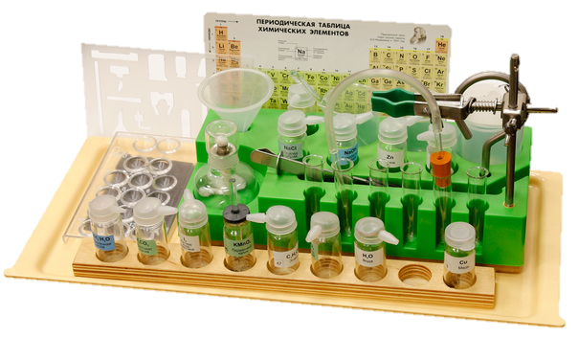
3. ПОДГОТОВИТЬ КОМПЛЕКТЫ ОБОРУДОВАНИЯ И РЕАКТИВОВ
В спецификации представлены комплект оборудования, комплекты реактивов, общий перечень веществ для составления комплектов и минимальный набор оборудования в ППЭ для подготовки комплектов реактивов.
Красноярский центр оценки качества образования
ПОДГОТОВКА
ПРОВЕДЕНИЕ
ЗАВЕРШЕНИЕ
За 1-2 дня специалист по химии готовит комплекты лабораторного оборудования
Набор оборудования индивидуального комплекта для всех участников одинаков и представлен в приложении Спецификации
Набор реактивов индивидуального комплекта состоит из пяти реактивов, перечисленных в условии задания 23, и зависит от выполняемого варианта КИМ
Всего 8 комплектов реактивов. Задание 23 во всех вариантах КИМ будет включать наборы реактивов, содержащиеся в одном/двух из этих 8 комплектов
Надписи (формула и/или название) на всех склянки
с веществами должны полностью соответствовать перечню реактивов, который указан в условии задания

Slide 44
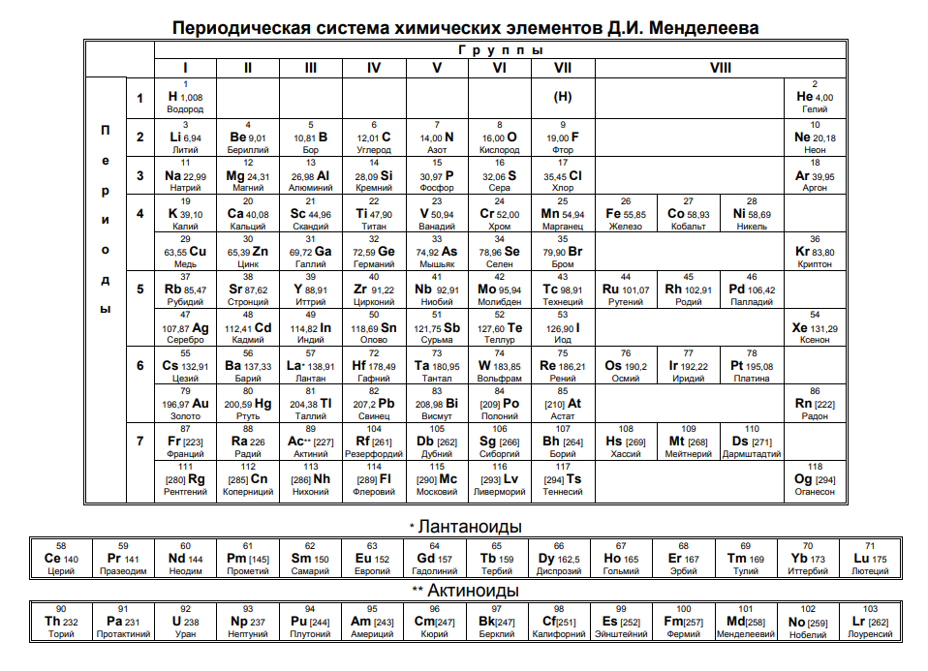
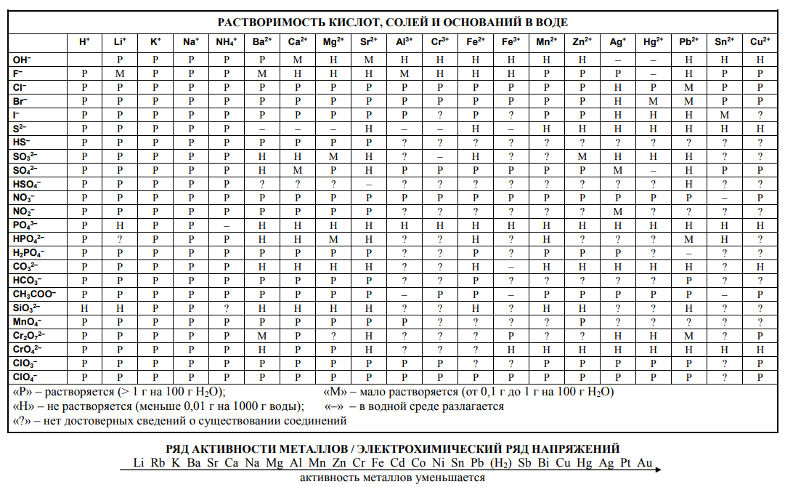
Красноярский центр оценки качества образования
ПОДГОТОВКА
ПРОВЕДЕНИЕ
ЗАВЕРШЕНИЕ
4. ДОПОЛНИТЕЛЬНЫЕ МАТЕРИАЛЫ ПО ХИМИИ БУДУТ НАПЕЧАТАНЫ В ДЕНЬ ЭКЗАМЕНА ВМЕСТЕ С КИМ
периодическая система химических элементов Д.И. Менделеева;
таблица растворимости солей, кислот и оснований в воде;
электрохимический ряд напряжений металлов
СПРАВОЧНЫЕ МАТЕРИАЛЫ ВКЛЮЧЕНЫ В КИМ!

Slide 45
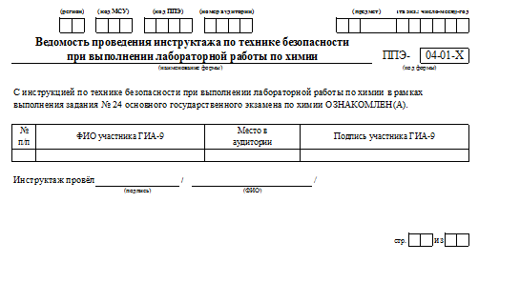
Красноярский центр оценки качества образования
ПОДГОТОВКА
ПРОВЕДЕНИЕ
ЗАВЕРШЕНИЕ
Перед началом экзаменационной работы специалист по проведению инструктажа и обеспечению лабораторных работ (специалист по химии) проводит инструктаж участников по технике безопасности при обращении с лабораторным оборудованием и реактивами под подпись каждого участника экзамена в специальной ведомости.
К выполнению задания 23 не допускаются участники экзамена, не прошедшие инструктаж по технике безопасности!

Slide 46
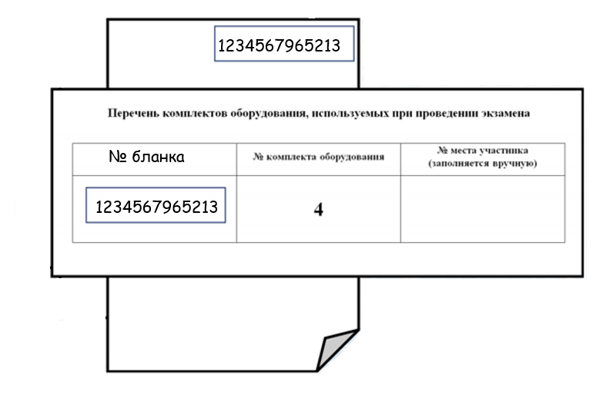
Красноярский центр оценки качества образования
ПОДГОТОВКА
ПРОВЕДЕНИЕ
ЗАВЕРШЕНИЕ
Для выполнения химических экспериментов, участник сообщает организатору в аудитории о своей готовности.
Специалист по химии предоставляет участнику доступ к индивидуальному комплекту, соответствующему условию задания 23 варианта КИМ, выполняемого данным участником.
Участники экзамена по указанию организатора в аудитории подходят к одному из столов с лабораторным оборудованием (при необходимости с собой они могут взять черновик с записями) и приступают к проведению химических экспериментов.
Для удобства подготовки индивидуальных комплектов реактивов для каждого участника, специалист по химии может использовать лист с таблицей, который входит в состав индивидуального комплекта каждого участника.
В таблице автоматически впечатан номер бланка и номер комплекта оборудования (в скобках указаны 5 конкретных реактивов из этого комплекта, которые перечислены в задании 23 в КИМ участника).

Slide 47
Красноярский центр оценки качества образования
ПОДГОТОВКА
ПРОВЕДЕНИЕ
ЗАВЕРШЕНИЕ
В ситуации, когда разлит или рассыпан химический реактив, уборку реактива проводит специалист по проведению инструктажа и обеспечению лабораторных работ

Slide 48





Физика
Красноярский центр оценки качества образования
Продолжительность экзамена 3 часа (180 минут)
Включает экспериментальное задание, выполняемое с использованием лабораторного оборудования
В аудитории присутствует специалист по проведению инструктажа и обеспечению лабораторных работ, который готовит и выдает комплект оборудования каждому участнику и следит за соблюдением ТБ
Участники могут взять с собой непрограммируемый калькулятор
В индивидуальный комплект каждого участника включен Дополнительный бланк ответов № 2 (специализированный бланк по физике)

Slide 49
Красноярский центр оценки качества образования
ПОДГОТОВКА
ПРОВЕДЕНИЕ
ЗАВЕРШЕНИЕ
1. ПОДГОТОВИТЬ КОМПЛЕКТЫ ОБОРУДОВАНИЯ
В спецификации представлен перечень комплектов оборудования.
Специалист по физике готовит комплекты лабораторного оборудования
За 1-2 дня в ППЭ сообщаются номера комплектов
Каждый комплект в отдельном лотке
На каждом комплекте указывается номер, состоящий из цифры и буквы (при необходимости). Количество комплектов рассчитывается исходя из вместимости аудитории
Комплектация оборудования в соответствии со спецификацией КИМ.
! При замене элемента оборудования на аналогичное с другими характеристиками, отличия должны быть обозначены в соответствующей характеристике

Slide 50
Красноярский центр оценки качества образования
2. ПОДГОТОВИТЬ ВЕДОМОСТЬ О ПРОВЕДЕНИИ ИНСТРУКТАЖА
И ИНСТРУКЦИЮ ПО ТЕХНИКЕ БЕЗОПАСНОСТИ (ДЛЯ КАЖДОЙ АУДИТОРИИ)
В спецификации представлена инструкция по правилам безопасности труда для учащихся при проведении экзамена в кабинете физики.
ПОДГОТОВКА
ПРОВЕДЕНИЕ
ЗАВЕРШЕНИЕ
Перед началом выполнения заданий экзаменационной работы специалист по проведению инструктажа и обеспечению лабораторных работ (специалист по физике) проводит инструктаж участников по технике безопасности при проведении экзамена в кабинете физики под подпись каждого участника экзамена в специально предусмотренной ведомости.

Slide 51
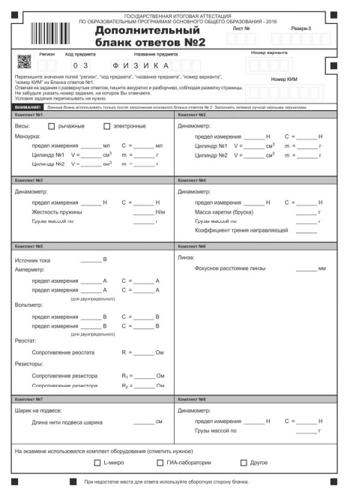
Красноярский центр оценки качества образования
В комплект каждого участника экзамена входит Дополнительный бланк ответов № 2 (далее – специальный Бланк по физике). Он нужен для описания изменений характеристик комплекта лабораторного оборудования.
ВНИМАНИЕ!!!
Организаторам необходимо прикрепить каждый специальный бланк по физике к соответствующему комплекту каждого участника (стандартный алгоритм прикрепления дополнительного бланка ответов)

Slide 52
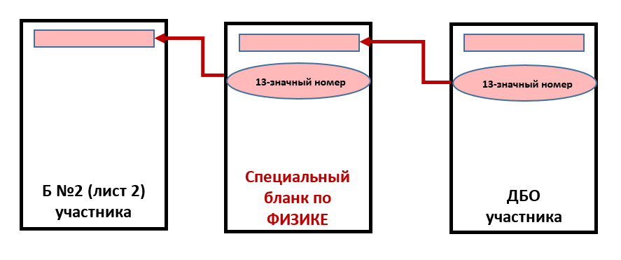
Красноярский центр оценки качества образования
13-значный номер из специального бланка по физике нужно вписать в соответствующее поле бланка ответов № 2 (лист2).
Указать номер листа специального бланка по физике (это всегда будет лист 3).
Если участник запросил дополнительный бланк для ответов на задания, то организатор 13-значный номер дополнительного бланка вписывает в специальное поле специального бланка ответов по физике!

Slide 53
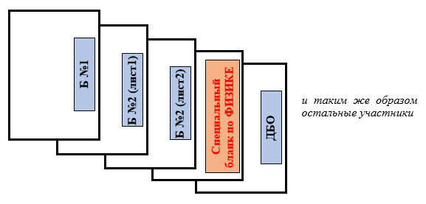
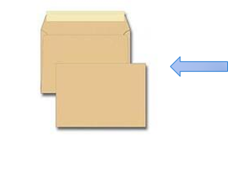
Красноярский центр оценки качества образования
ПОДГОТОВКА
ПРОВЕДЕНИЕ
ЗАВЕРШЕНИЕ
Специальные Бланки по физике заполняются специалистом по физике после сдачи экзаменационных материалов участником экзамена и в случае, если этот участник экзамена выполнял экспериментальное задание № 17. Заполнение осуществляется в соответствии с характеристикой лабораторного оборудования, полученной в ходе подготовки комплектов. При этом наименование комплекта не указывается, а указываются только параметры оборудования
После завершения экзамена в аудитории каждый специальный Бланк по физике, полученный от участника, кладется за основным Бланком ответов № 2 (или за Дополнительным бланком ответов № 2 при его наличии). Собранный таким образом комплект бланков упаковывается в файл (отдельно от Бланков ответов № 1) и запечатывается в пакет вместе с Бланками ответов № 1.

Slide 54
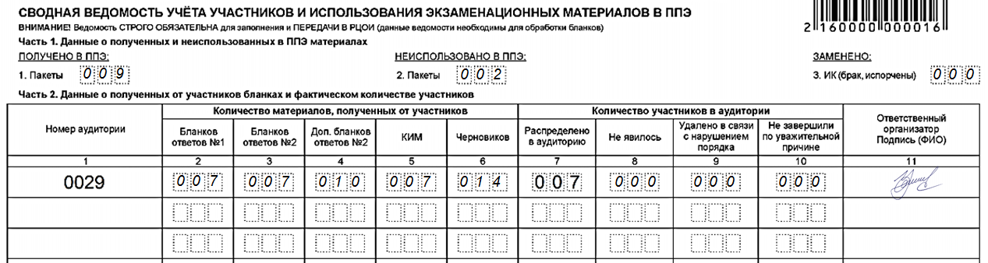
Красноярский центр оценки качества образования
ПОДГОТОВКА
ПРОВЕДЕНИЕ
ЗАВЕРШЕНИЕ
При заполнении машиночитаемой формы ППЭ-13-02 (а также форм ППЭ-05-02, 13-01 и др.) необходимо вместе с использованными Дополнительными бланками № 2 посчитать специальные Бланки по физике в поле «Количество полученных доп. Бланков ответов № 2»
Учтены специальные Бланки по физике

Slide 55
Из опыта работы
Красноярский центр оценки качества образования
Рекомендации:
Специальные дополнительные бланки № 2 по физике с комплектами лабораторного оборудования заполнялись непосредственно участником, несмотря на то, что этот бланк заполняется специалистом по проведению инструктажа и обеспечению лабораторных работ по физике
В ряде работ решение задания № 17 оформлено в дополнительном бланке ответов № 2 по физике, и не могло быть проверено экспертами
Строго использовать инструкцию, подготовленную председателем ПК, для специалистов по проведению инструктажа и обеспечению лабораторных работ по физике

Slide 56

Литература
Красноярский центр оценки качества образования
Продолжительность экзамена 3 часа 55 минут
(235 минут)
Для каждого участника в аудитории должны быть подготовлены орфографические словари
Разрешено использовать сборники лирики и полные тексты художественных произведений
Художественные произведения/сборники лирики предоставляются ОО, на базе которой организован ППЭ, либо ОО, обучающиеся которых сдают экзамен в ППЭ. Пользоваться личными художественными произведения, а также сборниками лирики участникам ОГЭ запрещается.
При проведении экзамена необходимо подготовить книги в нескольких экземплярах для каждой аудитории. Книги следует подготовить так, чтобы отсутствовала возможность работать с комментариями и вступительными статьями.
Художественные произведения/сборники лирики не предоставляются индивидуально каждому участнику. Участники экзамена работают с ними за отдельными столами.

Slide 57

География
Красноярский центр оценки качества образования
Продолжительность экзамена 2 часа 30 минут
(150 минут)
Для каждого участника должны быть подготовлены географические атласы для 7 - 9 классов
Участники могут взять линейку и непрограммируемый калькулятор
Географические атласы предоставляются ОО, на базе которой организован ППЭ, либо ОО, обучающиеся которых сдают экзамен в ППЭ. Пользоваться личными географическими атласами участникам ОГЭ запрещается в целях недопущения нарушения Порядка в части использования справочных материалов, письменных заметок и др.
Год издания используемых географических атласов не должен превышать 5 лет от текущего года

Slide 58
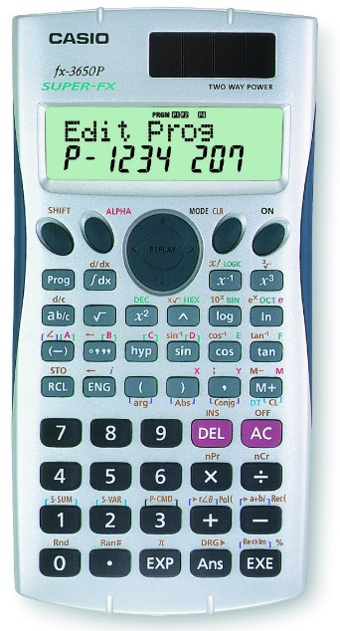
На экзамене по географии и биологии соответствие калькулятора проверяет организатор в аудитории
На экзамене по физике и химии соответствие калькулятора может проверить специалист по проведению инструктажа и обеспечению лабораторных работ
Программируемый и непрограммируемый калькуляторы
Непрограммируемый калькулятор обеспечивает выполнение арифметических вычислений (сложение, вычитание, умножение, деление, извлечение корня) и вычисление тригонометрических функций (sin, cos, tg, ctg, arcsin, arccos, arctg), а также не осуществляющими функции средства связи, хранилища базы данных и не имеющими доступа к сетям передачи данных (в том числе к сети «Интернет»)
В названии модели программируемого калькулятора может присутствовать буква P, указывающая на то, что калькулятор программируемый.
Например, SR - просто научный (S -Scientific), а SRP - научный и программируемый.
Также на корпусе программируемого калькулятора может быть написано Programmable

